Slide 1
TAVA stratēģiskie attīstības virzieni 2014 - 2020
Armands Slokenbergs
Tūrisma attīstības valsts aģentūras direktors
06.12.2013.

Slide 2


Labs darbs padarīts
Attēla izmēri
430 x 670 px

Slide 3
Apkalpoto personu skaits viesnīcās un citās tūristu mītnēs (tūkst.),
2004 – 2013*
* TAVA Prognoze 2013.gadam

Slide 4

Mārketinga stratēģija 2015 - 2020
Attēla izmēri
430 x 670 px

Slide 5


Fokuss un Kvalitāte
FI
NO
Tirgi
Produkti
Mērķa grupas
SE
EE
DK
RU
LT
UK
NL
DE
ES
IT
5
Avots: Latvijas Tūrisma mārketinga stratēģija 2010-2015

Slide 6
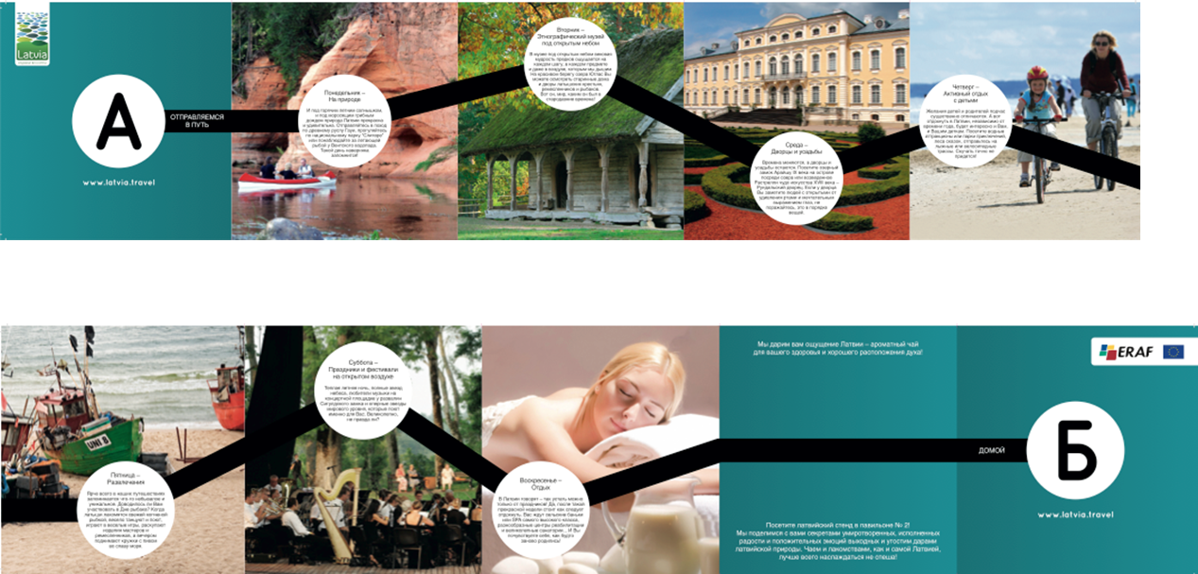
Produkts un kvalitāte
Produkti, mērķa grupas, tirgi

Slide 7
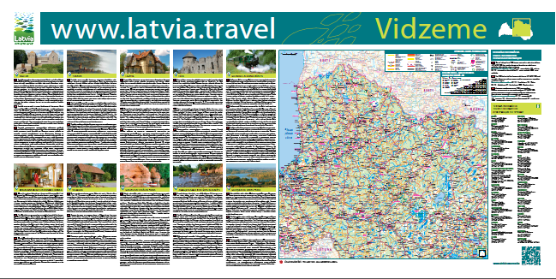
Nacionālā līmeņa tūrisma objekti eksporta kontekstā

Slide 8
Fokuss uz interneta vidi un atbalstu produktu izveidē
Visu tūrisma nozares dalībnieku ciešāka integrācija interneta vidē
Kvalitatīvā apmeklētāju plūsma tūrisma portālā un komunikācija sociālajos medijos
Ceļotājiem ērti digitālie risinājumi (aplikācijas, kartes, produkti, pirkumi)
Nozares dalībnieku apmācības interneta resursu lietošanā
Produktu veidošanas atbalsta programmas

Slide 9

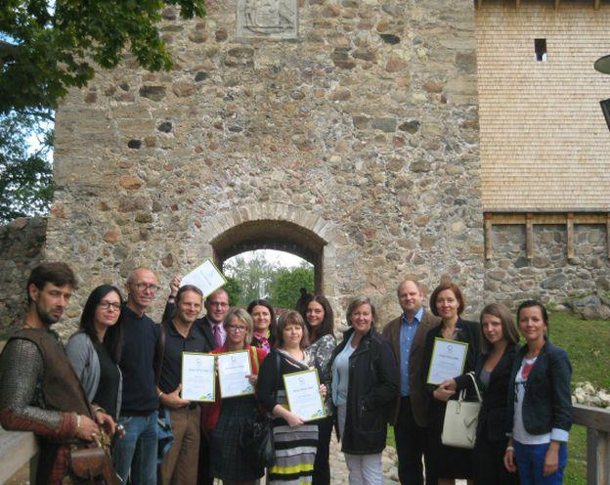

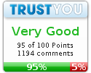

Q-Latvia programma
  Mārketinga uzsākšana jaunajā portālā un TAVA izdotajos informatīvajos materiālos
  Pašu dalībnieku iesaiste mārketinga aktivitātes
  Plašāka nozares līdzdalība
  Kvalitāte un viesmīlība kā tēma vietējā tūrisma kontekstā
  Tuvināšana patērētāju novērtēšanas sistēmām
  Priekšrocības TAVA organizētajās aktivitātēs
www.tava.gov.lv sadaļa Q-Latvia

Slide 10

Kopradīšana un Koplietošana
Attēla izmēri
430 x 670 px

Slide 11





Pudurošanās un produktu radīšana

Slide 12

Resursi mārketingam

Slide 14
Novēlējums 2014
Daudz radošu ideju tūrisma produktu veidošanai
Lai izdotas piesaistīt investīcijas tūrisma nozarei
Lai izaugsmes temps nemazinās

Slide 15


Ražīgu un Radošu 2014 !

